Slide 1
ERASMUS+ PROGRAMI GENEL TANITIMI
Ankara İl Milli Eğitim Müdürlüğü
Uluslararası Projeler Birimi
Kasım-Aralık 2018

Slide 2
2018 Proje Başvuru Sonuçları

Slide 3
KA1 – Bireylerin Öğrenme Hareketliliği
 | Başvuru | Kabul | Yedek
Gençlik Eğitimi | 1 | 0 | 0
Okul Eğitimi | 131 | 2 | 3
Mesleki Eğitim | 106 | 41 | 11
Yetişkin Eğitimi | 7 | 2 | 1
KA2 – Stratejik Ortaklıklar
 | Başvuru | Kabul |  |  | Yedek
Okul Eğitimi | 77 | İUDY | YGY | Okullararası | İUDY | YGY | Okullararası
 |  | 0 | 4 | 22 | 0 | 1 | 0
Mesleki Eğitim yeniliği destekleyen stratejik ortaklıklar |  | 1 | 3 | - | 0
Yetişkin Eğitimi |  | 0 | 5 | - | 0

Slide 10
Erasmus+ Programı
Erasmus+ ile kişilerin potansiyellerinin açığa çıkarılmasında eğitim ve
öğretimin önemli olduğuna vurgu yapmaktadır. Program ile şunlar
amaçlanmaktadır:
kişilere yaş ve eğitim geçmişlerine bakılmaksızın yeni beceriler kazandırılması
kişisel gelişimlerinin güçlendirilmesi
istihdam olanaklarının arttırılması
Erasmus+ bu amaçlar doğrultusunca bireysel öğrenme fırsatlarını ve
kurumsal işbirliklerini desteklemektedir.

Slide 11
Erasmus+ Politika Hedefleri
Avrupa 2020 hedefleri
Yüksek öğrenime katılım oranının %32’den %40’a çıkarılması ,
Erken okul terklerinin %14’ten %10’un altına çekilmesi,
Avrupa’da; iş piyasalarının ve rekabetçi bir ekonominin ihtiyaç duyduğu becerilere sahip beşeri ve sosyal sermayenin gelişimine katkı sağlamayı,
Yükseköğretimde sürdürülebilir gelişme,
Avrupa değerlerinin tanıtımı (insan onuru, özgürlük demokrasi, eşitlik, hukukun egemenliği ve insana saygı, çoğulculuk, ayrım yapmama, adalet, dayanışma, kadın erkek eşitliğinin egemen olduğu bir toplum),
Sporun Avrupa boyutunu geliştirme,

Slide 12
Erasmus+ Politika Hedefleri
Temel yeterlilik ve becerilerin işgücü piyasasındaki arz talep uyumuna katkı yapacak bir nitelikte geliştirilmesi için öğrenme hareketliliği fırsatları sunmak
Eğitim kurumları ile paydaşları arasında ulus ötesi işbirliği sağlanarak kurumsal kapasite ve kalitenin gelişimine katkıda bulunmak
Politika alanlarında işbirliği ve eğitim kurumlarının modernizasyonunu desteklemek üzere tasarlanmış olan Avrupa hayat boyu öğrenme alanının oluşmasına katkı sağlamak
Dil ve kültürel farklılık alanında farkındalığı teşvik ederek dil öğretimi ve öğrenimi konusunda iyileştirmek
Program Ülkeleri ile Ortak Ülkeler arasında işbirliği ile eğitim öğretimin uluslararası boyutunu güçlendirmek

Slide 13
Erasmus+ Politika Hedefleri
Mesleki eğitimle ilgili özel amaç; eğitim istihdam ilişkisi, mesleki eğitim politikalarının ekonomik gelişme stratejilerinin uyumu, potansiyel büyüme alanları ve beceri eksikliği yaşanan alanlara odaklanma, yeterliliklerin Avrupa Yeterlilikler Çerçevesine uygun olarak geliştirilmesi,
Yetişkin eğitimi ile ilgili özel amaç, yetişkinlere yeniden beceri kazandırma; ve becerilerini yükseltme, kazanımların tanınması, yetişkin öğrenmesine daha fazla teşvik, kariyer danışmanlığı ve bireyler için özel öğrenme fırsatları

Slide 14
Erasmus+ Programının Özel Amaçları - Öncelikleri
Öğrenme çıktılarına dayanarak ve yenilikçi ve öğrenci merkezli pedagojik yaklaşımlar kullanarak uygun değerlendirme ve belgelendirme yöntemlerini güçlendirmek.
Eğitim ve öğretimin tüm alanlarında girişimcilik, dijital beceriler, çok dillilik gibi temel ve çapraz becerileri geliştirmek.
Sayısal becerileri ve okur yazarlığı geliştirmek.
Eğitim ve öğretim alanlarında öğrenmenin ve açık eğitim kaynaklarına erişimin desteklenmesi aracılığıyla öğrenme ve öğretmede bilgi ve iletişim teknolojileri (BİT) anlayışını güçlendirmek.

Slide 15
Erasmus+ Hedef Kitlesi
Eğitim, gençlik ve spor alanında faaliyeti olan kurum/kuruluşlar
İşletmeler
Dernekler, vakıflar, STK’lar
Örgün eğitim öğrencileri
Yetişkin Eğitimi Öğrencileri
Eğitim çalışanları
Gençler
Gençlik çalışanları

Slide 16
Hangi Ülkelerde Uygulanıyor?
28 Avrupa Birliği üyesi ülke
(Almanya, Avusturya, Belçika, Bulgaristan, Çek Cumhuriyeti, Danimarka, Estonya, Finlandiya, Fransa, Güney
Kıbrıs Rum Yönetimi, Hırvatistan, Hollanda, İngiltere, İrlanda, İspanya, İsveç, İtalya, Letonya, Litvanya,
Lüksemburg, Macaristan, Malta, Polonya, Portekiz, Romanya, Slovakya, Slovenya, Yunanistan)
AB üyesi olmayan program ülkeleri
(Norveç, İzlanda, İsviçre, Lihtenştayn, Makedonya ve Türkiye)
Üçüncü ülkeler
(Arnavutluk, Bosna Hersek, Kosova, Karadağ Cumhuriyeti, Sırbistan, Ermenistan, Azerbaycan, Belarus,
Gürcistan, Moldova, Ukrayna, Rusya Federasyonu, Cezayir, Mısır, İsrail, Ürdün, Lübnan, Libya, Fas, Filistin,
Suriye ve Tunus)
Kimi merkezi projeler için diğer dünya ülkeleri ile ortaklıklar kurulabilir.
Program Üyesi toplam 34 ülke

Slide 17
Erasmus+ Programı kapsamında sunulabilecek 2 tür proje bulunmaktadır:
Ülke Merkezli Projeler (Başvurular her ülkenin kendi Ulusal Ajansı’na yapılır.)
Merkezi Projeler (Başvurular Brüksel’de bulunan Avrupa Komisyonu’na bağlı Eğitim, İşitsel ve Görsel Kültür Yürütme Ajansı’na yapılır.)

Slide 18
Erasmus+
KA1
(Bireylerin Öğrenme Hareketliliği)
KA2
(Stratejik Ortaklıklar)
KA3
(Politika Reformu)

Slide 19
Kurum Bir Erasmus+ Proje Başvurusunu Nasıl Yapar?
Herhangi bir kurumun bir AB projesinde koordinatör ya da ortak olarak yer alabilmesi için öncelikle kurumun kendisine ait bir PIC numarası (Participant Identification Code) edinmesi gerekir.
Kurumun PIC numarası alması için önce, EU LOGIN (ECAS) (European Commission Authentication Service - Avrupa Komisyonu Doğrulama Hizmeti)’ne kayıt yaptırması gerekir.
https://webgate.ec.europa.eu/cas/eim/external/register.cgi

Slide 20
Kurum Bir Erasmus+ Proje Başvurusunu Nasıl Yapar?
Sonra, URF (The Unique Registration Facility - Katılımcı Portalı Veri Tabanı)’na kayıt olması gerekir.
Bunun için Katılımcı Portalı Veritabanının
http://ec.europa.eu/education/participants/portal/desktop/en/organisations/register.html adresinden "REGISTER ORGANISATION" butonuna tıklanarak kuruluş/grup veri tabanına kaydedilir.
Kurum, bunun için EU LOGIN (ECAS)’a kaydolduğunda belirttiği mail adresine gönderilen bağlantıdan şifre belirler. Belirlenen şifre ile Participant Portal’a (URF) giriş yapar ve 9 haneli PIC numarası alınmış olunur.

Slide 21
Kurum Bir Erasmus+ Proje Başvurusunu Nasıl Yapar?
Katılımcı Portalı (URF) ve EU LOGIN (ECAS)’e nasıl üye olunur?
PIC kodu nasıl alınır?
http://www.youtube.com/watch?v=Op024Xx5ThA&list=PLQktSc4L6G2zo21Pfl7tSYSA3KeqroyD

Slide 22
Kurum Bir Erasmus+ Proje Başvurusunu Nasıl Yapar?
Daha sonra, kurumun Ulusal Ajansın veri tabanı olan TURNA (Elektronik Proje Yönetim Sistemi) sistemine kayıt yaptırması gerekir.
www.ua.gov.tr

Slide 23
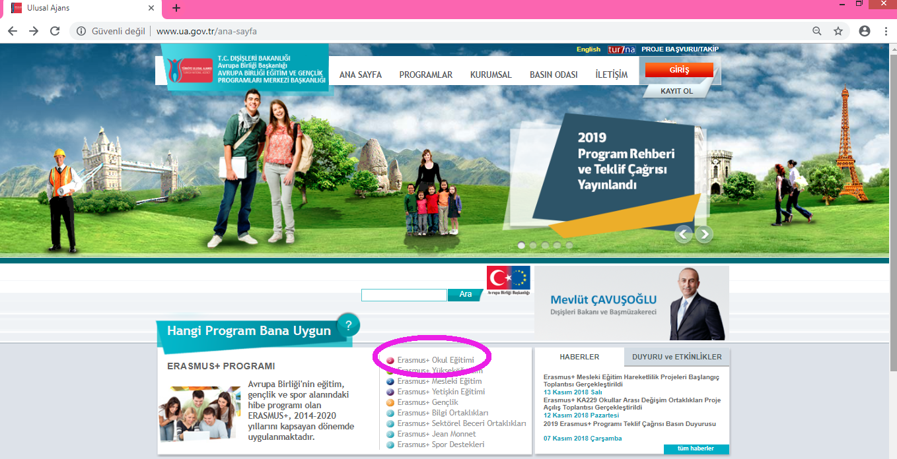

Slide 24
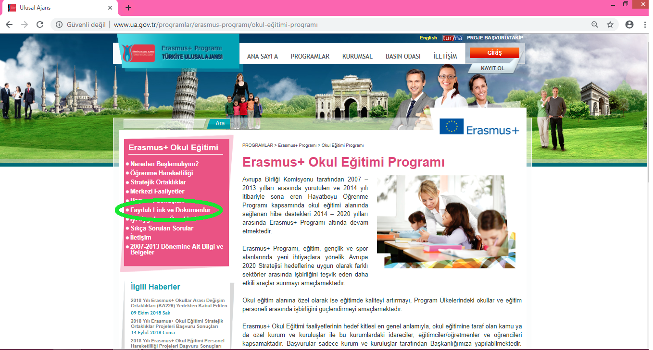

Slide 25
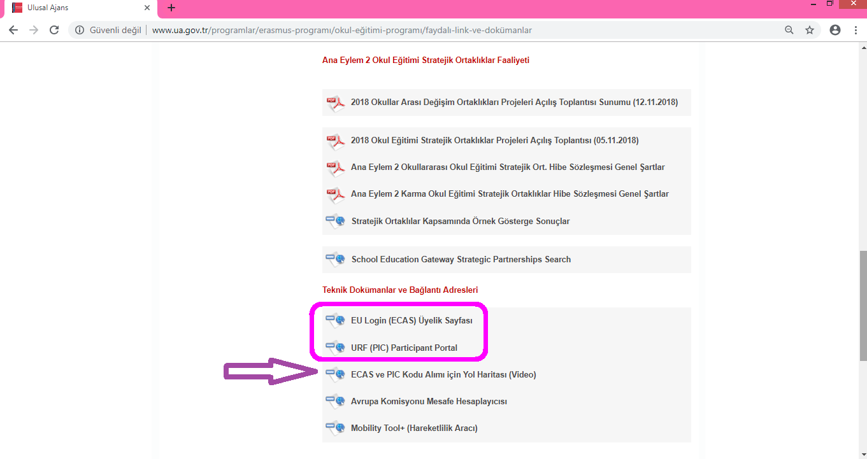

Slide 26
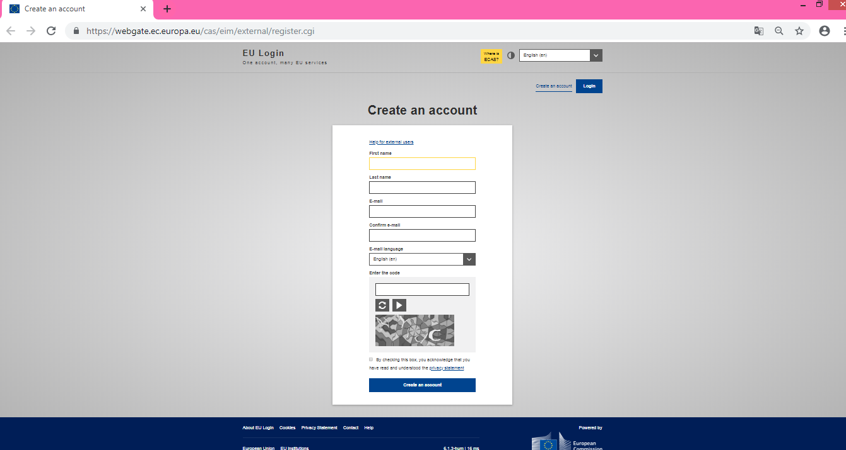

Slide 27
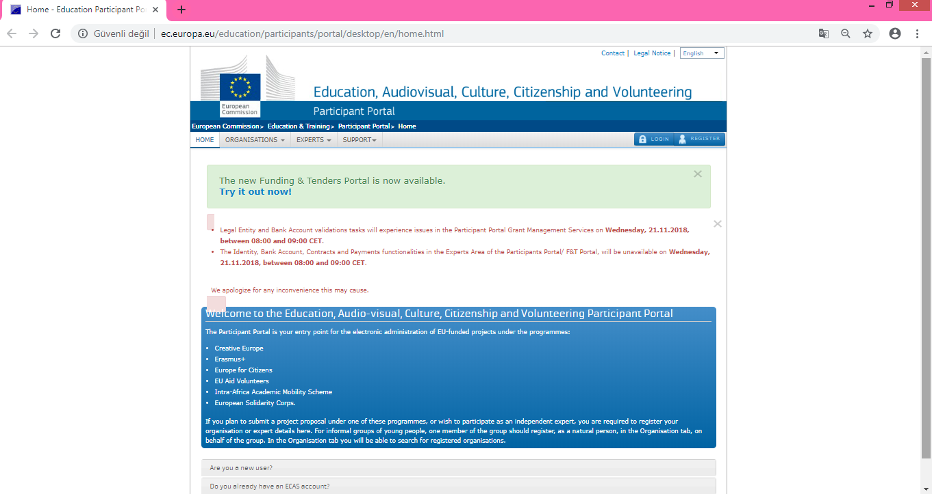

Slide 28
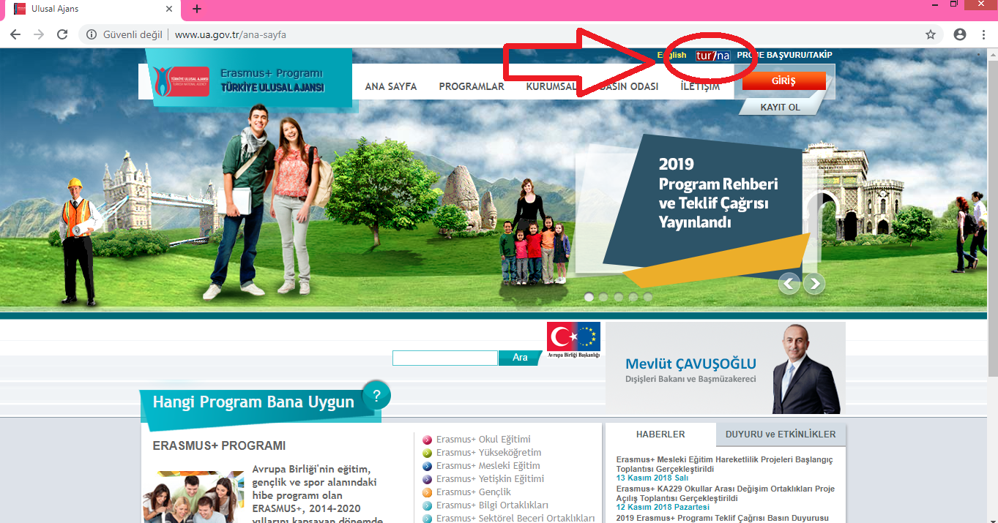

Slide 29
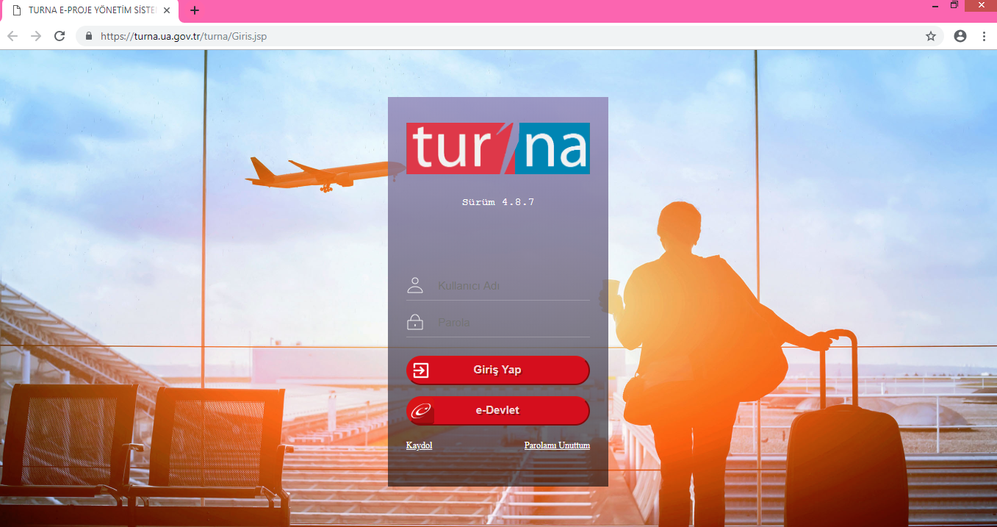

Slide 30
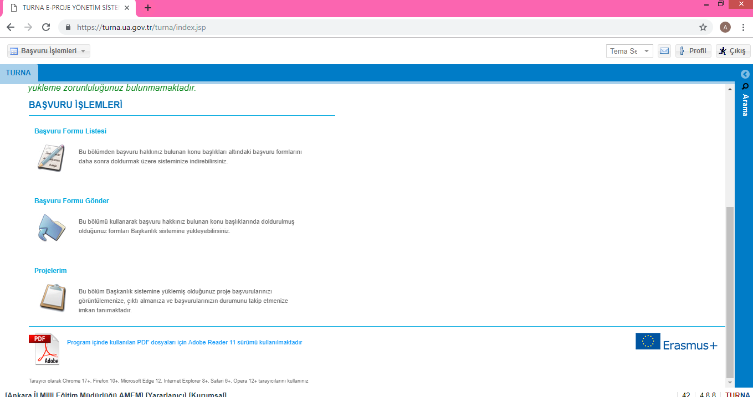

Slide 31
EU LOGIN (ECAS) sayfasına kayıt oldunuz.
URF sayfasına (Katılımcı Portalı Veri Tabanına) da kayıt oldunuz.
PIC numaranızı aldınız.
TURNA’ya da üye oldunuz.
Son olarak, EU LOGIN (ECAS) sistemine;
Tüzel Kişilik Belgesi (Başvuran ve Ortaklar)
Finansal Bilgi Formu (Yalnızca Başvuran)
Ek belgeler (Yalnızca Başvuran)
yüklenmesi gerekmektedir.

Slide 32
Başvuru Formunun Doldurulması ve Gönderilmesi
Erasmus+ Programının her bir alt faaliyeti için Turna'dan yönleneceğiniz çevrimiçi formlar (web form) kullanılmalıdır.
Başvuru formu doldurulurken Program Rehberi ve ilgili başvuru rehberleri dikkate alınmalıdır.
Başvuru esnasında gerekli olan tüm ek belgeler başvuru formuna eklenmelidir.

Slide 33
Başvuru Formuna eklenmesi gereken belgeler:
- Başvuru formundaki doğruluk beyanı sayfasının indirilip ıslak imzalı taranmış hali,
- Ortaklık Yetki Belgesi (mandate): Okullar arası Değişim Ortaklıkları başvurularında bu belge zorunlu değildir. Diğer ortaklıklarda ise zorunludur.
- Faaliyet Tablosu (KA229 hariç tüm KA2 projelerinde ve KA1 için sadece gençlik projelerinde yüklenmesi zorunludur.)
Başvuru formu üzerindeki “Gönder (Submit)” butonuna basılarak çevrimiçi gönderim yapılmalıdır.
Başvuru formunun gönderim işleminin tamamlanabilmesi için form gönderdikten sonra bir hafta içinde ayrıca TURNA'ya da yüklenmelidir.
Teklif Çağrısında ve Program Rehberinde ilan edilen son başvuru tarihine ve saatine uyulmalıdır.

Slide 34
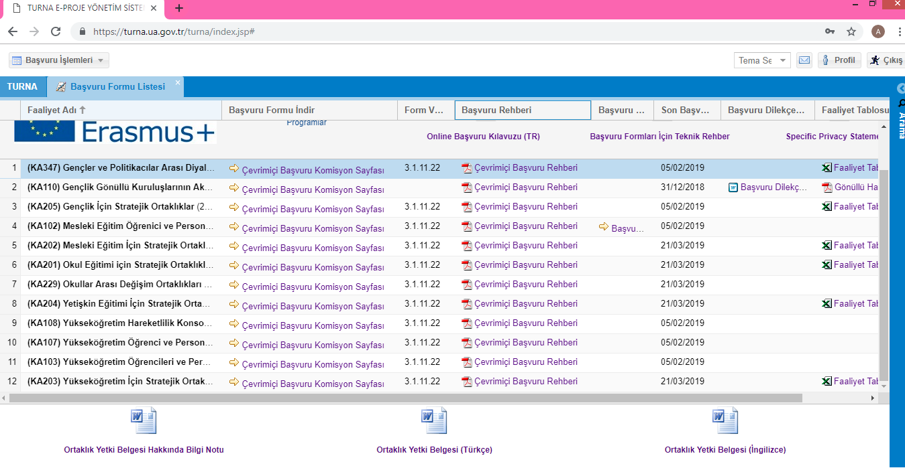

Slide 35
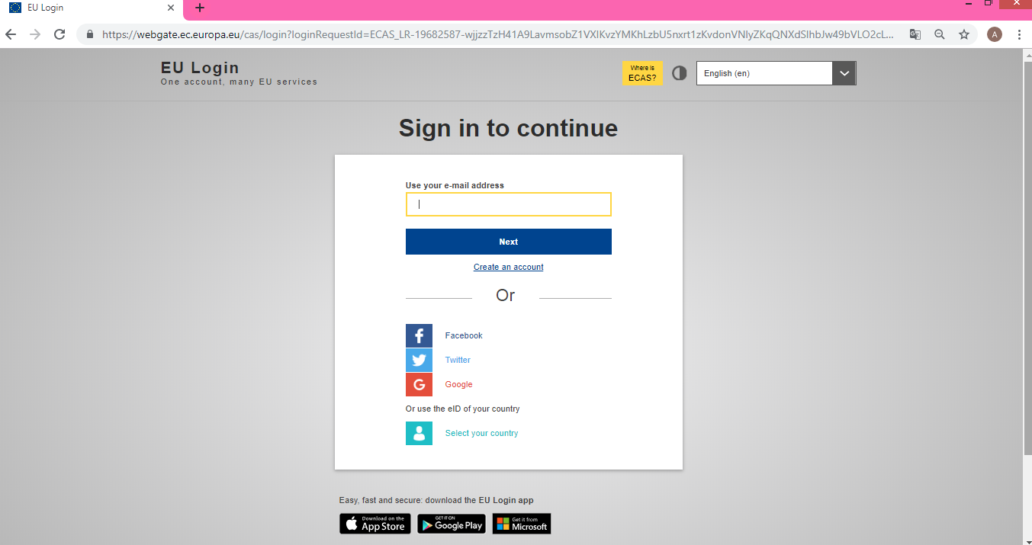

Slide 36
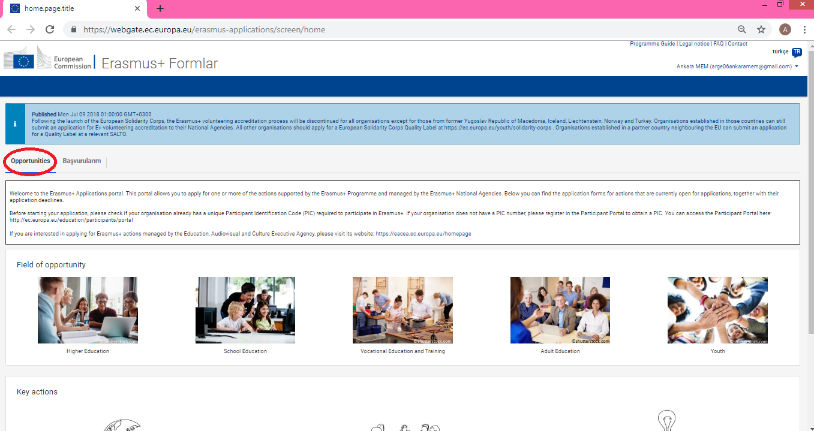

Slide 37
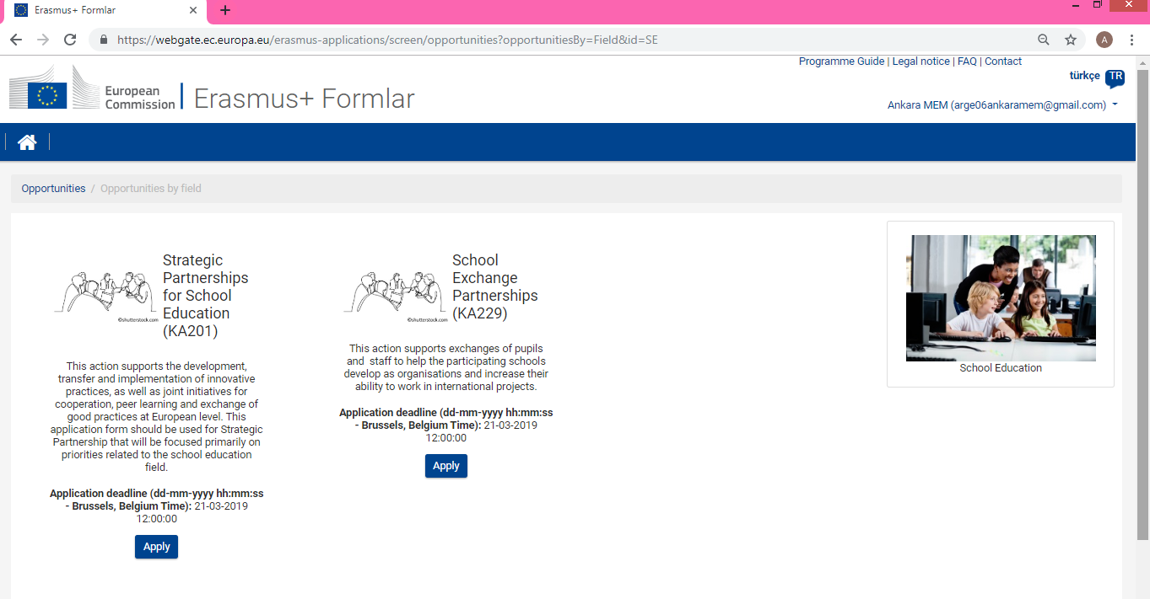

Slide 38
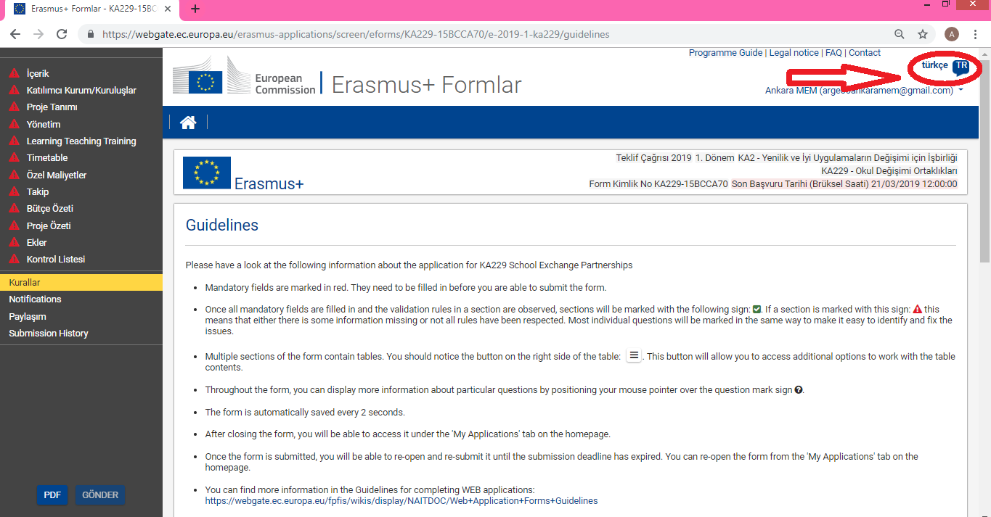

Slide 39
BİREYLERİN ÖĞRENME HAREKETLİLİKLERİ
KA1
(Ana Eylem 1)

Slide 40
Ana Eylem 1 Bireylerin Öğrenme Hareketlilikleri kapsamında;
Okul personeli için hareketlilik projesi – KA101
Mesleki eğitim öğrenici ve personeli için hareketlilik projesi – KA102
Yükseköğretim öğrencileri ve personeli için hareketlilik projesi – KA103
Yetişkin eğitimi personeli için hareketlilik projesi – KA104
Gençler ve gençlik çalışanları için hareketlilik projesi – KA105
desteklenmektedir.

Slide 41
Ana Eylem 1 Bireylerin Öğrenme Hareketlilikleri
Amaçlar
Kişisel gelişim ve istihdam için öğrencilere bilgi ve beceri kazandırmak
Faaliyetlerin kalitesini artırmak için çalışanların mesleki gelişimi
Yabancı dil gelişimi
Farklı kültürlerin tanınması
Uluslararası iletişim ağları oluşturma fırsatı ve bir Avrupa vatandaşlığı ve kimliği duygusu
oluşturma
Eğitim-öğretim ve gençlik alanlarında çalışan kuruluşlara ilgiyi artırmak ve onları
kapasitelerini ve uluslararası niteliklerini geliştirmek,
Örgün eğitim, yaygın eğitim, mesleki eğitim, işgücü ve girişimcilik arasındaki geçişleri
güçlendirmek
Kazanılan yeterliklerin daha iyi tanınması

Slide 42
Okul Eğitimi Alanında Bireysel Öğrenme Destekleri (KA101)

Slide 43
Okul Eğitimi Alanında Bireysel Öğrenme Destekleri (KA101)
Hedef
Okul personelinin yeterliklerini geliştirmek (yabancı dil, BİT, vb.)
Yurtdışında mesleki gelişim fırsatları sunmak

Slide 44
Okul Eğitimi Alanında Bireysel Öğrenme Destekleri (KA101)
Faaliyetler
Personel Eğitimi:
Yurtdışında kurs ve eğitim faaliyetlerine katılım
Yurtdışında bir ortak okul ya da eğitim alanındaki ilgili bir kuruluşta işbaşı izleme ve gözlem faaliyeti
Öğretmen Görevlendirmesi:
Okul eğitim personelinin proje ortağı bir okulda öğretmenlik yapması

Slide 45
Okul Eğitimi Alanında Bireysel Öğrenme Destekleri (KA101)
Kimler Katılabilir?
Eğitim personeli: Başvuru yapan okulun öğretmen ve idarecileri
Kuruluşlar için;
Başvuru formunda bir kuruluş (gönderen) yer alacaktır.
Uygulama aşamasında ise farklı program ülkelerinden bir gönderen ve en az bir ev sahibi kuruluş olmak üzere en az iki kuruluş yer alacaktır.

Slide 46
Okul Eğitimi Alanında Bireysel Öğrenme Destekleri (KA101)
Uygun Kuruluşlar
Öğretme görevlendirmesinde; gönderen kuruluş ile ev sahibi kuruluşun her ikisi de okul olmalıdır.
Personel eğitiminde; gönderen kuruluş bir okul olmalıdır. Ev sahibi kuruluş ise okul ya da okul eğitimi alanında faaliyet gösteren kamu kurumu ya da özel kuruluş olabilir.

Slide 47
Okul Eğitimi Alanında Bireysel Öğrenme Destekleri (KA101)
Projenin süresi: 1 veya 2 yıl
Faaliyetin süresi: 2 günden 2 aya kadar
Projeye sağlanan hibe başlıkları:
Kurumsal destek
Seyahat giderleri
Bireysel destek
Kurs ücreti (En fazla 10 gün için)
Özel ihtiyaç desteği

Slide 48
Kurumsal Destek | Hareketlilik faaliyetlerinin uygulanması ile doğrudan bağlantılı her türlü maliyet (katılımcıların harcırahları hariç), katılımcıların hareketlilik hazırlıkları (pedagojik, kültürel, dilsel), katılımcıların hareketlilik esnasında izlenmesi ve desteklenmesi, öğrenme çıktılarının doğrulanması dahil. | Birim maliyet | 100. katılımcıya kadar: Katılımcı başına 350 AVRO + 100. katılımcıdan sonra : ek katılımcı başına 200 AVRO | Katılımcı sayısına bağlıdır.

Slide 49
Bireysel destek | Katılımcıların faaliyeti esnasındaki harcırahı ile doğrudan bağlantılı maliyetler | Birim maliyet | Faaliyetin 14. gününe kadar: Katılımcı başına günlük A3.1 + Faaliyetin 15. ila 60. günü arasında: Katılımcı başına günlük A3.1’in %70’i | Katılımcı başına kalış süresine bağlıdır.
Kurs ücretleri | Kurs kayıt ücretleri ile doğrudan bağlantılı maliyetler | Birim maliyet | Katılımcı başına günlük 70 AVRO Hareketlilik projesinde katılımcı başına azami 700 AVRO | Şarta bağlı: kurs ücretlerinin karşılanmasına dair finansal destek talebi başvuru formunda gerekçelendirilmelidir
Özel ihtiyaç desteği | Engelli katılımcılar ile doğrudan ilişkili ek maliyetler | Uygun maliyetlerin bir kısmı | Uygun maliyetlerin %100’ü | Şarta bağlı: özel ihtiyaç desteğinin karşılanmasına dair finansal destek talebi başvuru formunda gerekçelendirilmelidir

Slide 50
Okul Eğitimi Alanında Bireysel Öğrenme Destekleri (KA101)
Kimler başvurabilir?
Okullar (okul öncesinden yüksek öğretime kadar tüm düzeylerde genel, mesleki ve teknik eğitim veren okullar)
Kurumsal başvuru yapılabilir, bireyler doğrudan başvuru yapamaz.
Başvuru Şekli
Online başvuru

Slide 51
Okul Eğitimi Alanında Bireysel Öğrenme Destekleri (KA101)
Son Başvuru Tarihi
5 Şubat 2019, saat 12:00 (Brüksel saati ile)

Slide 52
Değerlendirme Ölçütleri
• Projenin uygunluğu (30 puan)
• Proje tasarımının ve uygulamasının kalitesi (40 puan)
• Etki ve yaygınlaştırma (30 puan)
Bir başvurunun hibe tahsisi açısından dikkate alınabilmesi için en az
60 puan ve aynı zamanda yukarıdaki ölçütlerden her birinin en
az %50’si kadar puan almalıdır.

Slide 53
ÖNEMLİ
Okul Eğitimi Alanında Bireysel Öğrenme Destekleri (KA101)
1 okul 1’den fazla başvuru yapamaz.
İl – İlçe Milli Eğitim Müdürlükleri konsorsiyum lideri olarak 1’den fazla başvuru yapabilir.
Okullar farklı konsorsiyumun üyesi olarak 1’den fazla projeye ortak olabilirler.
Bu durumda lider il ya da ilçe mem olur, okullar ise konsorsiyum üyesi olurlar. Konsorsiyumda bir lider ve en az iki okuldan oluşan 3’lü bir yapı oluşturulmalıdır.
KA1 projelerinde Ortaklık Yetki Belgesi (Mandate) sadece yerel ortakla imzalanır.

Slide 54
Mesleki Eğitimi Alanında Bireysel Öğrenme Destekleri (KA102)

Slide 55
Mesleki Eğitim Alanında Bireysel Öğrenme Destekleri (KA102)
Amacı
Temel mesleki eğitim almakta olan öğrencilerin yurtdışı eğitim fırsatlarını artırmak ve eğitimden iş hayatına geçiş yapabilmeleri için ihtiyaç duydukları becerileri kazandırmak,
Mesleki eğitim personelinin iş pratiği bilgisi elde etmelerini ve güncellemelerini sağlamak veya pedagojik becerilerini artırmak,
Mesleki eğitim öğrenici ve personelinin yeterliliklerinin geliştirilmesi ve bu kişilere yurt dışında mesleki gelişim fırsatları sunulması hedeflenmektedir.

Slide 56
Mesleki Eğitim Alanında Bireysel Öğrenme Destekleri (KA102)
Faaliyetler
Öğrenici Hareketliliği
Staj: Mesleki eğitim öğrenicilerinin bir işletmede veya çalışma temelli
programı olan mesleki eğitim kurumunda stajı
Personel Hareketliliği
Eğitmenlik/öğretmenlik görevlendirmeleri: Mesleki eğitim öğretmeninin başka bir Program Ülkesinde bir mesleki eğitim kurulusunda öğretmenlik yapması. Bir işletme personeli de bir mesleki eğitim kurulusunda eğitmenlik yapabilir.
Personel eğitimi: Mesleki eğitim personelinin Program Ülkesindeki bir işletmede veya herhangi bir mesleki eğitim kuruluşunda işe yerleşme, uygulamalı öğrenme deneyimi veya gözlem süreci geçirmesi

Slide 57
Mesleki Eğitim Alanında Bireysel Öğrenme Destekleri (KA102)
Süreler
Proje Süresi:
- 12 veya 24 ay
Yurtdışı faaliyet süreleri:
- Mesleki lisesi öğrencileri ve çıraklar için; 2 hafta - 12 ay
- Mesleki eğitim personeli için; 2 gün – 2 ay (seyahat süresi hariç)

Slide 58
Mesleki Eğitim Alanında Bireysel Öğrenme Destekleri (KA102)
Uygun Katılımcılar
Mesleki eğitim kurumlarının öğrenci, çırak ve personeli.
Engelli, azınlık veya dezavantajlı öğrenciler refakatçi eşliğinde projede yer alabilir.
Yeni mezunlar da katılabilirler ancak yurtdışı eğitim faaliyetlerini mezuniyetlerinden bir yıl içinde gerçekleştirmelidirler.
Mesleki eğitim personeli: Mesleki eğitim alanında faal olan bir kuruluşta çalışan ve Mesleki eğitimden sorumlu olan herhangi bir kişi (Öğretmen, eğitmen, idari veya rehberlik görevi olan personel vb.).
Öğretmenlik/eğitmenlik görevlendirmelerinin söz konusu olması halinde, Eylem, işletmelerden, kamu sektöründen ve/veya sivil toplum kuruluşlarından gelen kişilere de açıktır.

Slide 59
Mesleki Eğitim Alanında Bireysel Öğrenme Destekleri (KA102)
Kimler Ortak Olabilir?
Mesleki eğitim alanında faal olan herhangi bir kamu veya özel kurum/kuruluşlar (Mesleki Eğitim ve Öğretim Kurumu olarak tanımlanmaktadır)
İşgücü piyasasında veya eğitim, öğretim ve gençlik alanlarında faal olan kamu ya da özel kuruluşlar
Örneğin; Mesleki eğitim kurumları, özel veya kamusal işletmeler, odalar, meslek örgütleri gibi iş dünyasının temsilcileri, sendikalar, kamu kurumları, araştırma enstitüleri, eğitim merkezleri, sivil vakıflar, kar amacı gütmeyen sivil toplum kuruluşları, mesleki rehberlik ve danışmanlık hizmeti veren kuruluşlar

Slide 60
Katılımcı Kuruluşların Görevleri Nelerdir?
Başvuru sahibi kuruluş
Hareketlilik proje başvurusunu yapma, hibe sözleşmesini imzalama, yönetme ve raporlamadan sorumlu kuruluştur. Başvuru sahibi kuruluş bir konsorsiyumun koordinatörü olabilir. Bu koordinatör, mesleki eğitim öğrencilerini ve personelini yurtdışındaki faaliyete göndermeyi amaçlayan ortak kuruluşların oluşturduğu ulusal bir konsorsiyuma liderlik eder. Konsorsiyum koordinatörü, zorunlu olmamakla birlikte, aynı zamanda gönderen kuruluş da olabilir.
Katılımcı gönderen kuruluş
Mesleki eğitim öğrenci ve personelinin seçimi ve yurtdışına gönderilmesinden sorumludur.

Slide 61
Mesleki Eğitim Alanında Bireysel Öğrenme Destekleri (KA102)
Katılımcı Kuruluşların Görevleri Nelerdir?
Katılımcı kabul eden kuruluş
Başka ülkeden gelen mesleki eğitim öğrenci veya personelini kabul etme ve onlara bir faaliyet programı sunmadan sorumlu olan veya mesleki eğitim personelinin vereceği eğitimden faydalanan yurtdışındaki kuruluştur.
Aracı kuruluş
İş gücü piyasasında veya eğitim, öğretim ve gençlik alanlarında faaliyet gösteren bir kuruluştur. Hareketlilik faaliyeti kapsamındaki ulusal konsorsiyumunun bir ortağıdır. Ancak katılımcı gönderen bir kuruluş değildir. Bu ortağın rolü, katılımcı gönderen mesleki eğitim kuruluşlarının idari prosedürlerini paylaşmak ve kolaylaştırmak, staj faaliyetinde çırak veya öğrenci profili ile işletmenin ihtiyaçlarını daha iyi eşleştirmek ve diğer ortaklarla birlikte katılımcıları faaliyet için hazırlamaktır.

Slide 62
Projeye Sağlanan Hibe Destekleri Nelerdir?
Mesleki Eğitim Alanında Bireysel Öğrenme Destekleri (KA102)
Kurumsal destek
Seyahat giderleri
Bireysel destek
Özel ihtiyaç desteği
Dil Desteği
İstisnai Masraf Desteği
Öğreniciler için ek olarak:
Dil Desteği: 1 aydan uzun faaliyetlerde İngilizce, Almanca, Fransızca, İspanyolca, İtalyanca dışındaki diller için destek sağlanır.
İstisnai masraflar: Dezavantajlı katılımcılar için, gerekçelerin uygun bulunması durumunda sağlanır. Ayrıntılı bilgi: mesleki-eğitim_-hareketlilik-_basvuru-rehberi.pdf

Slide 63
Mesleki Eğitim Alanında Bireysel Öğrenme Destekleri (KA102)
Kimler başvurabilir?
Mesleki eğitim alanında aktif tüm kurum ve kuruluşlar
Ulusal mesleki eğitim konsorsiyum koordinatörleri
Not: Bireyler, hareketlilik projelerine katılmak için doğrudan hibe başvurusu yapamazlar.
Başvuru Şekli
Online başvuru
Son Başvuru Tarihi
5 Şubat 2019, saat 12:00 (Brüksel saati ile)

Slide 64
Gençler ve Gençlik Çalışanları için
Bireysel Öğrenme Destekleri
(KA105)

Slide 65
Gençler ve Gençlik Çalışanları için Bireysel Öğrenme Destekleri (KA105)
Gençlik Değişimleri
Avrupa Gönüllü Hizmeti
Gençlik Çalışanlarının Hareketliliği

Slide 66
Bireysel Fırsatlar Gençler yurt içinde ve yurtdışındaki eğitim faaliyetlerine katılabilir veya Avrupa Gönüllü Hizmeti yapabilirler. Başka grup ve kuruluşlarca hazırlanan projelere katılımcı olarak dahil olabilirler.
Gençlik Grupları için Fırsatlar Gençler bir kuruluşa üye değillerse ancak kendi projeni hazırlamak istiyorlarsa en az 4 genç bir araya gelerek, mümkün olduğunca cinsiyet dengeli bir grup kurarak da proje başvurusu yapabilirler.
Tüzel kişilikler (STK, Kamu ve sosyal sorumluluk alanında aktif kar
amacı güden kuruluşlar) için fırsatlar Tüm alt programlarda proje başvurusu sunabilirsiniz. Gençler, gençlik çalışanları, kuruluş temsilcileri veya bu alanda çalışan personelin hareketliliğini içeren her konuda proje başvurusu yapabilirler.

Slide 67
1. Gençlik Değişimleri (KA105)
Kimler Katılımcı Olabilir? | 13-30 Yaş
Ortaklık Kompozisyonu | En az 2 ortaklı yapı Program Ülkeleri (28 AB üyesi ülke, EFTA ülkeleri, Makedonya ve Türkiye ) ve Ortak Ülkeler
Kimler Başvuruda Bulunur? | Program üyesi ülkelerde ve ortak ülkelerde yer alan tüm grup/kuruluşlar (STK, Kamu kuruluşu veya ticari sosyal sorumluluk alanında aktif özel şirket) ortak olabilir ve başvurabilir. Resmi olmayan gençlik grupları başvuru yapabilir.
Proje nerede gerçekleşir? | Ortaklardan birinin ülkesinde
Proje Süresi | 3-24 ay
Aktivite Süresi | 5-21 gün
Son Başvuru Tarihi | 5 Şubat, 30 Nisan, 1 Ekim 2019

Slide 68
Faaliyet ve Kapsamı
Gruplar, karşılıklı ilgi duyulan bir konu etrafında Gençlik Değişimini birlikte planlarlar.
Gençler bu Eylem ile yurt dışındaki projelere katılabildikleri gibi yurt içinde de uluslararası projeler yapabilirler.
Bir Gençlik Değişimine katılmak için yabancı dilin çok iyi seviyede olması gerekmez.
Grup liderleri hariç en az 16 ve en fazla 60 katılımcı ile gerçekleştirilir.
Grup liderleri hariç her grupta en az 4 katılımcı olmalıdır.
Ön hazırlık ziyareti ön görülüyor ise seyahat günleri hariç en fazla iki gün, grup başına en fazla bir katılımcı ile yapılabilir (istisna olarak biri genç olmak şartıyla iki katılımcı da olabilir).

Slide 69
2. Avrupa Gönüllü Hizmeti (KA105)
Kimler Katılımcı Olabilir | 17-30 Yaş
Ortaklık Kompozisyonu | Program Ülkeleri (28 AB üyesi ülke, EFTA ülkeleri, Makedonya ve Türkiye ) ve Ortak Ülkeler
Kimler Başvuruda Bulunur | Program üyesi ve ortak ülkelerde yer alan tüm kuruluşlar (STK, kamu, Avrupa Gençlik STK’ları, Sosyal sorumuluk konusunda aktif şirketler) AGH projelerine başvurabilir. Öncelikle akreditasyon alınmalıdır.
Proje Süresi | 3-24 Ay
Aktivite Süresi | 2- 12 Ay
Son Başvuru Tarihi | 5 Şubat, 30 Nisan, 1 Ekim 2019

Slide 70
3. Gençlik Çalışanlarının Hareketliliği (KA105)
Kimler Katılımcı Olabilir | Yaş sınırı yoktur. Maximum 50 katılımcı olabilir.
Ortaklık Kompozisyonu | Program Ülkeleri (28 AB üyesi ülke, EFTA ülkeleri, Makedonya ve Türkiye ) ve Ortak Ülkeler
Kimler Başvuruda Bulunur | STK, Kamu Kurumları, Yerel- Bölgesel Otoriteler, Kurumsal Sosyal Sorumluluk Yapan ve Kar Amacı Güden Kurumlar
Proje Süresi | 3-24 ay
Aktivite Süresi | 2 gün - 2 ay
Son Başvuru Tarihi | 5 Şubat, 30 Nisan, 1 Ekim 2019

Slide 71
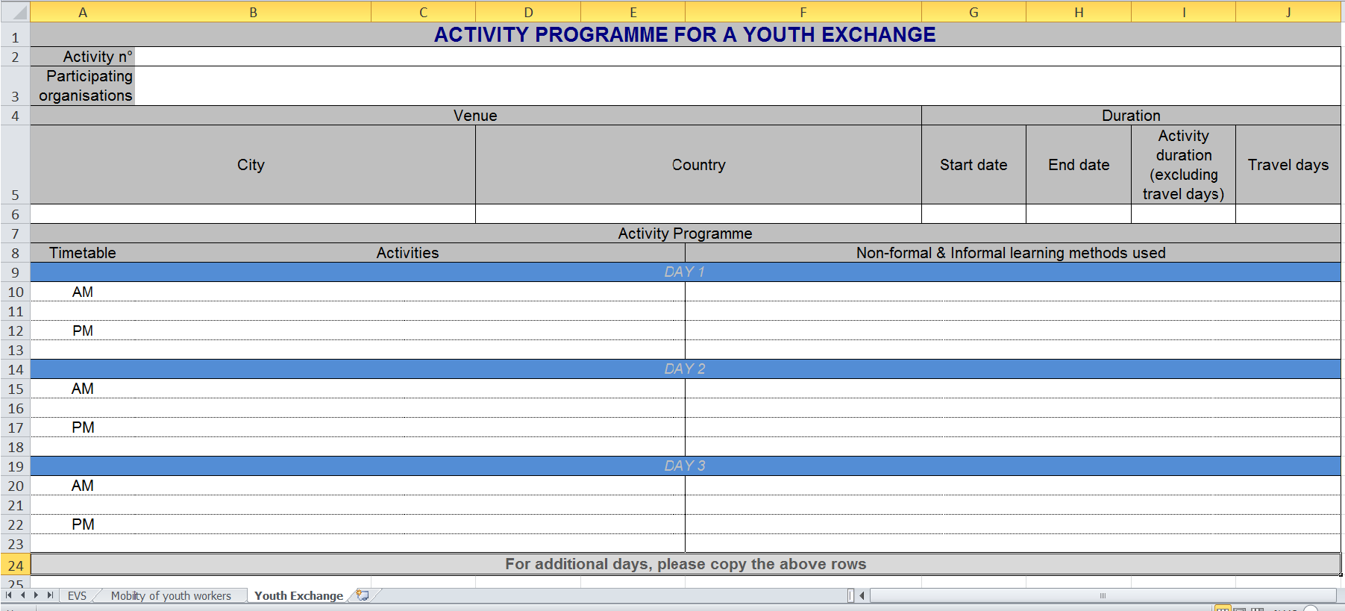
Faaliyet Tablosu

Slide 72
C. Katılımcı Kurum/Kuruluş(lar)
D. Avrupa Gelişim Planı
E. Projenin Tanımı
F. Katılımcı Profili
F.1. Öğrenme Çıktıları
G. Hazırlık
G.1. Uygulamaya Yönelik Düzenlemeler
G.2. Proje Yönetimi
G.3. Katılımcıların Hazırlıkları
H. Ana Faaliyetler
H.1. Faaliyetin Detayları
I. Takip
I.1. Etki
I.2. Proje Sonuçlarının Yaygınlaştırılması
I.3. Değerlendirme
J. Bütçe
K. Proje Özeti
E-form Başlıklar

Slide 73
STRATEJİK ORTAKLIKLAR (Yenilik ve İyi Uygulamaların Değişimi için İşbirliği)
KA2
(Ana Eylem 2)

Slide 74
Stratejik Ortaklıklar (KA2)
Amaç:
Kurumsal, yerel/bölgesel, ulusal veya uluslararası düzeyde yenilikçi uygulamaların geliştirilmesi, transfer edilmesi ve/veya uygulanması
Faaliyetler:
Ortak kurum/kuruluşlar arasındaki uygulama ve deneyimlerin paylaşımına yönelik faaliyetler
Yenilikçi uygulamaların geliştirilmesine, test edilmesine ve uygulanmasına yönelik faaliyetler
Örgün, yaygın ve informal öğrenme ile edinilmiş bilgi, beceri ve yeterliliklerin tanınmasına ve geçerliliğine imkân sağlayan faaliyetler
Yerel otoriteler arasındaki işbirliğini sağlayan faaliyetler
Aktif vatandaşlığı destekleyen faaliyetler

Slide 75
Yeniliği Destekleyen Stratejik Ortaklıklar (DoI)
Bu tip projelerin, yenilikçi çıktılar üretmesi ve/veya mevcut veya yeni üretilmiş olan ürünler veya yenilikçi fikirler ile ilgili yaygınlaştırma çıktılarının yoğun olarak kullanılması beklenmektedir. Başvuru sahipleri, Entelektüel Çıktılar ve Çoğaltıcı Etkinlikler bütçe kalemi altında bütçe talebinde bulunabilirler. Bu kapsamda ulusal bütçe tahsisatının % 20’si ‘Yenilik Geliştirme’ projelerine ayrılmıştır.
İyi Uygulamaların Değişimini Destekleyen Stratejik Ortaklıklar (EoP)
Bu tip projeler kapsamında temel amaç, kurum/kuruluşların ağ oluşturmaları ve bu ağları güçlendirmeleri, ulus ötesi düzeyde faaliyet gösterecek şekilde kapasitelerini geliştirmeleri ve fikirleri, uygulamaları ve yöntemleri paylaşmalarıdır. Bu kapsamda ulusal bütçe tahsisatının % 80’i ‘İyi Uygulamaların Değişimi’ projelerine ayrılmıştır.

Slide 76
Stratejik Ortaklığın Amaçları
Yenilikçi uygulamaların geliştirilmesi, transferi ve/veya uygulanması,
Avrupa seviyesinde işbirliği,
Eğitim, öğretim ve öğrenme süreçlerinin kalitesinin artırılması,
Karşılıklı öğrenmeyi ve deneyimlerin paylaşılmasını teşvik eden ortak girişimler,
Kurumsal modernizasyon ve toplumsal yenilik getiren deneyimlerin uygulamaya geçirilmesi,

Slide 77
Alana Özgü Öncelikler: Okul Eğitimi
Öğretmen ve okul yöneticilerini yüksek kaliteli öğretme becerileri,
Karışık sınıf ortamlarıyla başa çıkabilme,
Yeni eğitim teknikleri ve araçlarını sınıf ortamına taşıyabilme becerileriyle donatarak öğretme mesleğinin profilinin güçlendirilmesi,
Kurumsal düzeyde değişikliklerin ve iyileşmelerin planlanması,
İşbirlikçi ve yenilikçi uygulamaların benimsenmesi,

Slide 78
Alana Özgü Öncelikler: Okul Eğitimi
Temel matematik, fen ve okuryazarlık becerileri,
Çok-disiplinli ve disiplinler arası yaklaşımları kullanan öğrenci merkezli ve problem tabanlı aktif öğrenmeye odaklanan projeler,
Fen öğretiminde kültürel ve/veya çevresel bağlamı konu alan eleştirel düşünme becerilerinin güçlendirilmesi,
Motivasyonun artırılması amacıyla yenilikçi eğitici malzemelerin geliştirilmesi,
Ana eğitim dilinin yanı sıra farklı dil becerileri üzerine inşa edilen çok dilli sınıflar,

Slide 79
Alana Özgü Öncelikler: Okul Eğitimi
Erken okul terki ve dezavantaj oluşturan hususlarla mücadele,
Ebeveynlerle ve diğer dış paydaşlarla olan işbirliğini geliştirme,
Öğretimde bütüncül işbirliği yaklaşımları,
Okulların ağ oluşturmasını destekleme amacıyla kişiselleştirilmiş, öğrenme ve öğretme koşulları oluşturma ve yöntemler geliştirme,

Slide 80
Alana özgü öncelikler: Okul Eğitimi
Erken çocukluk eğitimi ve bakımında (ECEC - Early Childhood Education and Care) kalitenin artırılması,
Erken çocukluk eğitimi ve bakımında işgücünün profesyonelleştirilmesi,
Erken çocukluk eğitiminin faydalarının diğer okul eğitim düzeylerine taşınmasını garanti altına almayı amaçlayan projeler,
Erken çocukluk eğitimi ve bakımına yönelik yeni uygulama, yönetim ve finans modelleri geliştiren projelerin desteklenmesi,

Slide 81
Okul Eğitimi (Sadece Okullar için) (KA229)
Sadece ilk ve orta derece okulların (ilkokul, ortaokul, lise) katılacağı programlardır. Her bir ortak, kendi ulusal ajansıyla sözleşme imzalar ve hibeyi doğrudan kendi ulusal ajansından alır. Başvuru web-form üzerinden doldurulur.
Okul Eğitimi (Karma Ortaklık) ( KA201)
Projede okul haricinde herhangi başka bir kurum türü (kamu kurumu, vakıf, dernek, STK vb) olması halinde taraflar KA201 formu ile başvuruda bulunabilirler. İlgili projenin koordinatörü kendi ulusal ajansıyla tüm ortaklar adına sözleşme yapar. Tüm hibenin kontrolü ve diğer ortak ülkelere dağıtma görevi proje koordinatörüne aittir. Başvuru web-form üzerinden doldurulur.

Slide 82
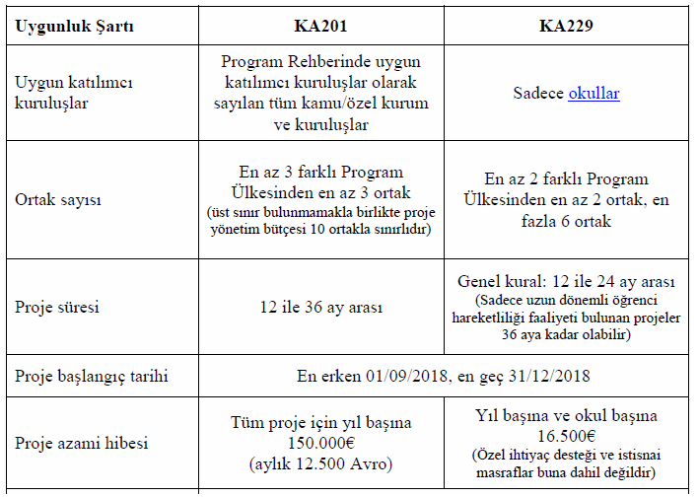
Uygunluk Şartı | KA201 | KA229
En erken 01.09.2019, en geç 31.12.2019

Slide 83
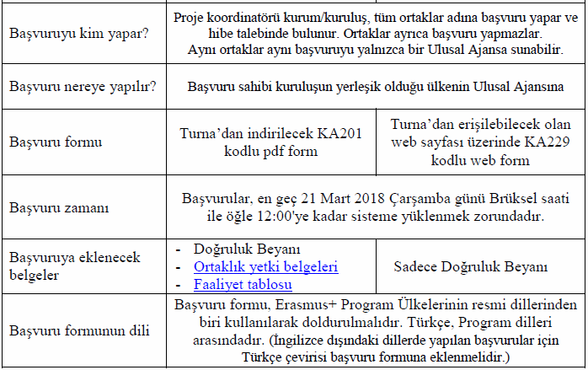
Uygunluk Şartı | KA201 | KA229
Web form
Başvurular, en geç 21 Mart 2019 Perşembe Günü Brüksel saati ile öğle 12:00'ye kadar sisteme yüklenmek zorundadır.

Slide 84
Stratejik Ortaklık Projelerine Sağlanan Hibe Destekleri Nelerdir?
Proje Yönetimi ve Uygulaması (PMI) - A
Ulusötesi Proje Toplantıları (TPM) - M
Fikri Çıktılar (O) – O/A
Çoğaltıcı Etkinlikler (M) - E
Ulusötesi Eğitim, Öğretme ve Öğrenme Faaliyetleri (seyahat,
bireysel destek, dil desteği) (LTT) - C
İstisnai Masraflar
Özel İhtiyaç Desteği
gantt şemasındaki kısaltmaları

Slide 85
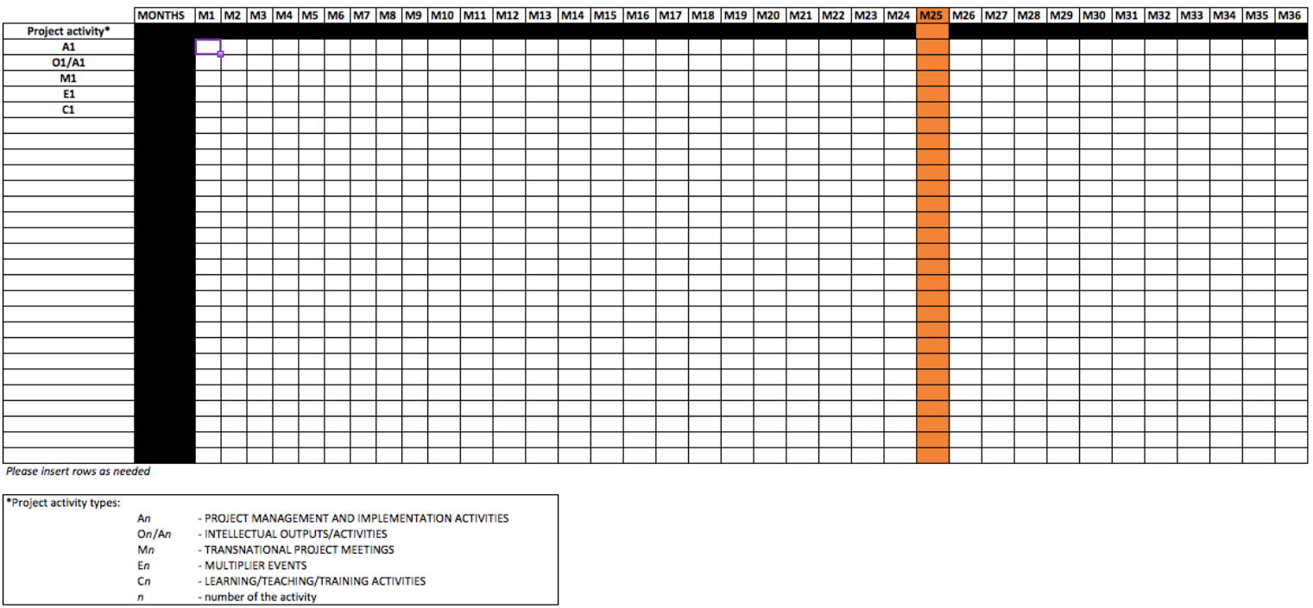

Slide 86
Projede Desteklenen Faaliyetler
A: Project Management and Implementation Activities
(Proje Yönetimi ve Uygulama Faaliyetleri)
O: Intellectual Output / Activities (Fikri Çıktılar)
Nitelik ve niceliksel olarak fark yaratan müfredat, pedagojik ve gençlik çalışma materyalleri, açık eğitim kaynakları, bilişim teknolojileri araçları gibi fikri çıktılar/somut çıktıların gelişimini desteklemeyi amaçlar.
Başvuru formunda EVET derseniz kutucuk açılacaktır.

Slide 87
Projede Desteklenen Faaliyetler
M: Transnational Project Meeting (TPM)
(Ulusötesi Toplantılar)
Proje Koordinatörlerinin proje ortaklarının ülkelerinde gerçekleştirdikleri toplantılardır. Projenin gidişatı ile ilgili konular yüz yüze görüşülür.
Proje Başlamadan
Proje Devam Ederken
Proje Bittikten Sonra olmak üzere en az 3 toplantı beklenmektedir.

Slide 88
Projede Desteklenen Faaliyetler
E: Multiplier Events (Çoğaltıcı Faaliyetler)
Projenin faaliyetleri ve en temel sonuçlarından hedef grubunun ötesinde diğer hedef kitlesinin de etkilenmesi ve yeni projelerin de çalışılmasını tetikleyici ve projenin fikri çıktılarını yaygınlaştırıcı faaliyetler çoğaltan etkisi olarak tanımlanabilir.
Yurtdışından konuşmacı çağırabilirsiniz…

Slide 89
Projede Desteklenen Faaliyetler
C: Learning , Teaching / Training Activities (LTT)
(Eğitim, Öğretme ve Öğrenme Faaliyetleri)
Ulusötesi eğitim faaliyetleridir. Projede yer alacak katılımcıların proje süresince uluslararası alacakları eğitimlere ilişkin detaylar istenmektedir.
Yapılan her bir eğitimin tüm ortaklar için eşit olması beklenir.

Slide 90
Kimler Başvurabilir?
Program üyesi ülkelerde yer alan resmi ve özel kurum/kuruluşlar
Erasmus+ Programına dahil ülkelerde yerleşik okulların yanı sıra, okul eğitimi alanında farklı deneyim ve uzmanlıklara sahip kurum/kuruluşlar stratejik ortaklıklarda yer alabilirler.

Slide 91
Kaç Ortak Gerekir?
Proje başvuru aşamasında oluşturulmuş, Program üyesi ülkelerden
en az 3 ortaklı yapı
Yalnızca okullardan oluşan Stratejik Ortaklıklarda ve yerel/bölgesel okul eğitimi makamları arasındaki Stratejik Ortaklıklarda en az iki program ülkesinden kurum/kuruluşlar bulunabilir.
Gençlik alanı için asgari toplam 2 program ülkesinden ortak (başvuran dahil) yeterlidir. Sektörlerarası projelerde asgari 3 program ülkesinden ortak gerekir.

Slide 92
Proje Süresi Ne Kadardır?
2 ya da 3 yıl süreli (Proje başvuru aşamasında seçilmek şartıyla)
Gençlik alanındaki projeler
Proje başvuru aşamasında seçilmek şartıyla, 6 ay ile 2 yıl arasındadır.
Proje Kapsamında Gerçekleştirilebilecek Faaliyetlerin Süresi Ne Kadardır?
Kısa dönemli hareketlilik ile online kurslara katılmak (en az 2 ay)
Uzun dönemli öğrenici hareketliliği ( 2 – 12 ay)
Uzun dönemli eğitim/öğretim görevlendirmesi (2 – 12 ay)
Kısa dönemli ortak personel eğitimi (5 gün – 2 ay)

Slide 93
Stratejik Ortaklıklar (KA2)
Başvuru Şekli
Online başvuru
Son Başvuru Tarihi
21 Mart 2019,
saat 12:00 (Brüksel saati ile)

Slide 94
ÖNEMLİ
Stratejik Ortaklıklar (KA2)
1 okul 1’den fazla başvuru yapabilir.
KA229 sadece okullardan oluşan stratejik ortaklık formuna faaliyet tablosu eklenmeyecektir.
Ortaklık Yetki Belgesi (Mandate) KA229 dışında tüm ortaklarla imzalanır.

Slide 95
Okul Eğitimi Alanında Stratejik Ortaklıklar Kapsamında Yürütülebilecek Faaliyetlere Örnekler
Okul Eğitimi alanında yenilikçi uygulamaların geliştirilmesi, test
edilmesi, uyarlanması ve uygulamaya konulması;
Yeni müfredat, kurslar, öğrenme materyalleri ve araçları;
Bilgi ve İletişim Teknolojilerinin kullanımı üzerine odaklanan öğrenme
ve öğretme metodolojileri ve pedagojik yaklaşımları;
Uygulamaya dönük eğitim programları ve iş dünyasındaki
uygulamaların incelenmesi;
Açık ve esnek öğrenmenin, sanal hareketliliğin ve açık eğitim
kaynaklarının stratejik kullanımı;
Rehberlik, danışmanlık ve eğitmenlik yöntemleri ve araçları;

Slide 96
Eğitim personelinin mesleki gelişimleri için araçlar ve yöntemler;
Eğitim ve öğretim kurumlarının yönetilmesi ve bunlara liderlik edilmesi;
Farklı eğitim, öğretim ve gençlik sektörlerinde çalışan kuruluşlar
arasında sosyal yararlılık faaliyetleri;
Eğitim, öğretim hizmeti sunanlar ve diğer yanda yetkili yerel/bölgesel
makamlar arasında stratejik işbirliği;
Deneyim ve iyi uygulamaların paylaşılması, akran öğrenmesi faaliyetleri
ve çalıştaylar yürütülmesi;
Ortak araştırma, anket, çalışma ve analizler yapılması;
AB tanınırlık araçlarının kullanılması suretiyle bunların ulusal düzeyde
tanınmasının ve belgelendirilmesinin kolaylaştırılması.

Slide 97
Nasıl Ortak Bulurum?

Slide 98
Etwinning
School Education Gateway
Erasmus+ Project Results Platform
Facebook
EU Partner Search
EPALE
Eurodesk
SALTO

Slide 100
E-mail: uluslararasiprojeler06@meb.gov.tr Internet: www.ankaraarge.meb.gov.tr 0312 212 36 00 (Dahili: 144) ankara_mem_arge AnkaraMemArge @ArgeAnkara
TEŞEKKÜR EDERİZ
İletişim

